Slide 1
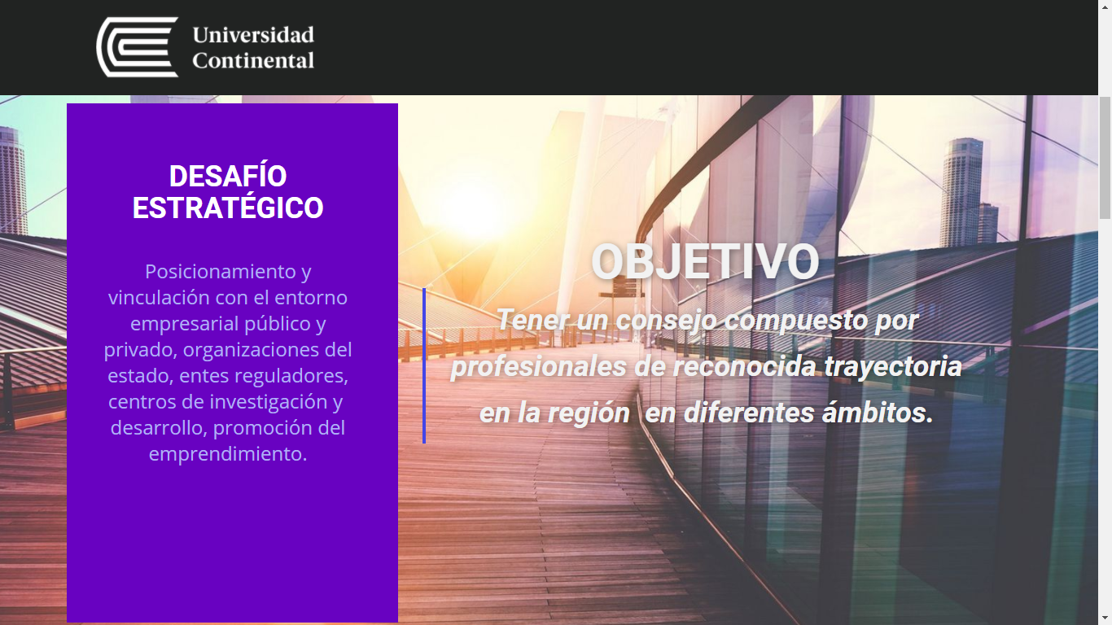
Acelerar el posicionamiento y vinculación de la Institución en múltiples dimensiones con la comunidad arequipeña

Slide 2
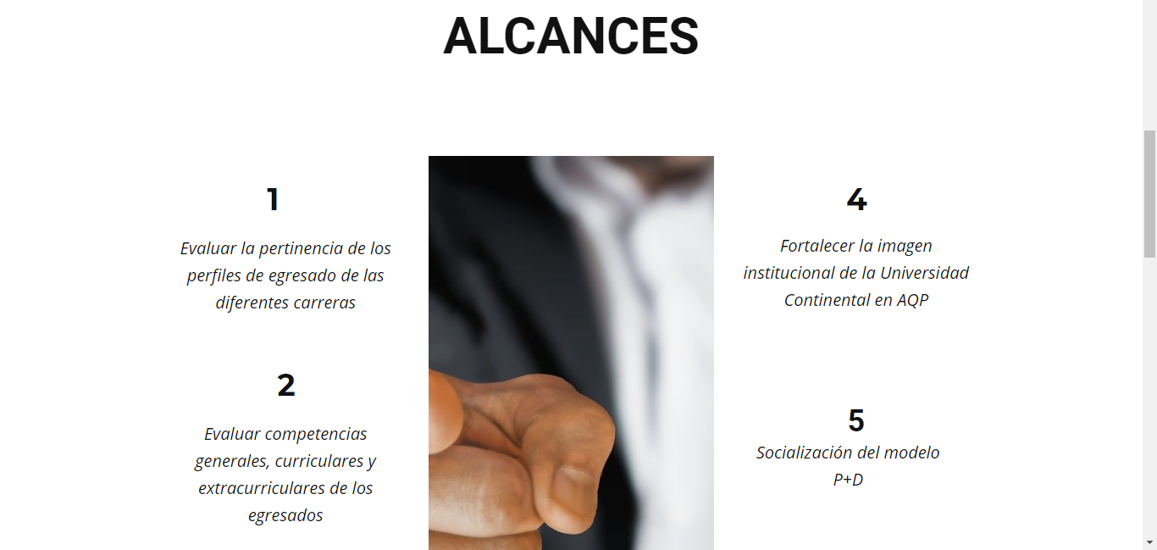
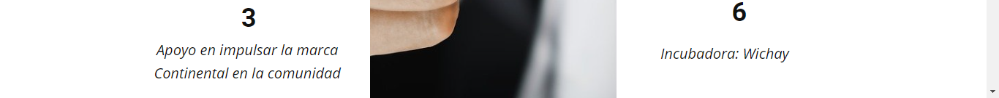
Validación del rol de la Institución en la atención a la necesidad de capacitación
Cumplir un rol de vocería
Acelerar el relacionamiento con los líderes de la comunidad
Asesoramiento respecto al Plan Estratégico de la Institución
Mantener una relación activa con la Institución (líderes y empresas)
Validación de oferta de egresados y necesidades de capacitación
Cumplir rol de docente

Slide 3

Posgrado
07 Maestrías
03 Diplomaturas
59 Programas de Especialización
3 Cursos de Especialización

Slide 4

Qs Star
ANECA

